Slide 1
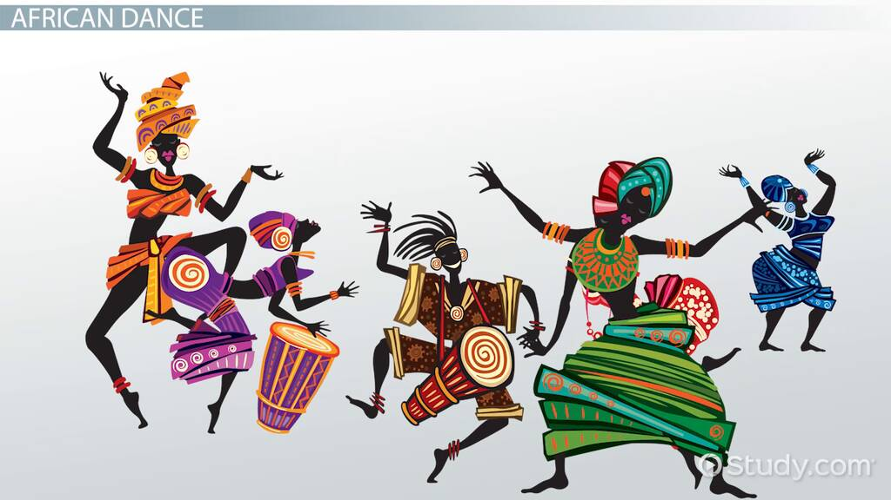
वार्षिक युवा उत्सव
“वसुधा”
सत्र - 2024-25
कार्यक्रम दिनांक – 17-12-2024
आयोजक - सांस्कृतिक कार्यक्रम एवं
युवा उत्सव समिति

Slide 2
